Slide 1
Aplicação de redes complexas na classificação automática de agentes danificadores em folíolos de soja
Eduardo Severino Mapa
Kayran dos Santos
Thiago Luis Guimarães de Souza
David Menotti

Slide 2
Introdução
Melhor representação das características extraídas anteriormente;
Obtenção de novas características para a mesma modelagem de redes complexas;
Aplicação de um novo classificador (SVM) durante a validação do método;

Slide 3
Objetivo
Obter a melhor representação sobre o modelo;
Potencializar as características discriminantes;
Comparação de classificadores por meio de validação cruzada;

Slide 4
Metodologia
Modelagem por diferentes intervalos de evolução;
Extração de novas características sobre a correlação Joint Degree;
Análise dos resultados;

Slide 5
Modelagem por diferentes intervalos de evolução

Slide 6
Evolução Dinâmica da Rede
Determina-se um limiar que irá remover arestas da rede;
Crescimento sequencial do limiar, entre T_{ini} e T_{Q} , com variação de T_{inc} ;

Slide 7
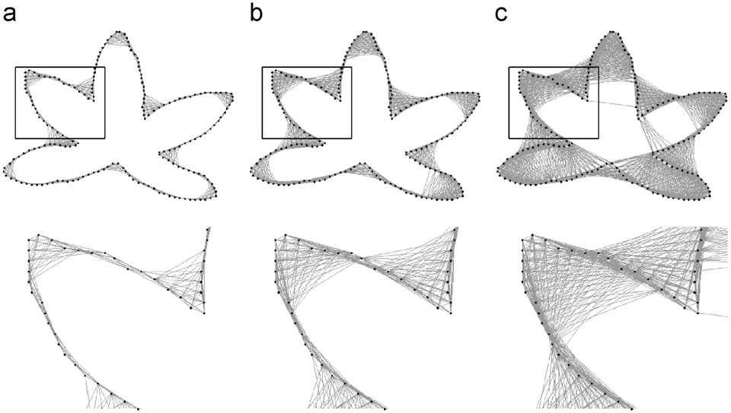
Evolução Dinâmica da Rede

Slide 8
Intervalos de evolução analisados
Artigo Parcial
Artigo Final
T_{ini} | T_{inc} | T_{Q}
0.025 | 0.075 | 0.875
T_{ini} | T_{inc} | T_{Q}
0.01 | 0.015 | 0.15
0.01 | 0.025 | 0.25
0.01 | 0.035 | 0.35
0.01 | 0.045 | 0.45
0.01 | 0.055 | 0.55
0.01 | 0.065 | 0.65
0.01 | 0.075 | 0.75
0.01 | 0.085 | 0.85
0.01 | 0.088 | 0.875

Slide 9
Joint Degree

Slide 10
Distribuição P(k_{i} , k’)
Probabilidade de um vértice de grau k_{i} estar ligado a um de grau k’;
Em nossa abordagem adotou-se k_{i} = k’;

Slide 11
Entropia
Grau de desordem de um sistema;

Slide 12
Energia
Representada pela equação abaixo:

Slide 13
Joint Degree Médio
Probabilidade de encontrar dois vértices de um mesmo grau na rede;

Slide 14
Análise dos Resultados

Slide 15
LDA – Degree X Joint Degree
_{Limiares} |  |  |  | _{Teste} |  | _{Treino}
T₀ | T_{inc} | T_{q} | Nº Carac | acertos teste | % teste | acertos treino | % treino
0,01 | 0,015 | 0,15 | 30 | 1522 | 0,895 | 13766 | 0,900
0,01 | 0,015 | 0,15 | 20 | 1518 | 0,893 | 13766 | 0,900
0,01 | 0,035 | 0,35 | 30 | 1519 | 0,894 | 13764 | 0,900
0,01 | 0,035 | 0,35 | 20 | 1523 | 0,896 | 13773 | 0,900
0,01 | 0,05 | 0,5 | 30 | 1523 | 0,896 | 13762 | 0,899
0,01 | 0,05 | 0,5 | 20 | 1522 | 0,895 | 13763 | 0,900
0,01 | 0,065 | 0,65 | 30 | 1520 | 0,894 | 13766 | 0,900
0,01 | 0,065 | 0,65 | 20 | 1523 | 0,896 | 13773 | 0,900
0,01 | 0,085 | 0,85 | 30 | 1518 | 0,893 | 13777 | 0,900
0,01 | 0,085 | 0,85 | 20 | 1520 | 0,894 | 13759 | 0,899
 |  |  | Média | 1520,8 | 0,8946 | 13766,9 | 0,8998
0,025 | 0,075 | 0,875 | 30 | 1306 | 0,768 | 11952 | 0,781
0,025 | 0,075 | 0,875 | 20 | 1311 | 0,771 | 11920 | 0,779

Slide 16
LDA – Degree X Joint Degree
_{Limiares} |  |  | _{Teste} |  | _{Treino}
T₀ | T_{inc} | T_{q} | Sens(Col) | Esp(Col) | Sens(Col) | Esp(Col)
0,01 | 0,015 | 0,15 | 0,777 | 0,978 | 0,784 | 0,980
0,01 | 0,015 | 0,15 | 0,77 | 0,979 | 0,783 | 0,981
0,01 | 0,035 | 0,35 | 0,771 | 0,979 | 0,783 | 0,981
0,01 | 0,035 | 0,35 | 0,774 | 0,981 | 0,784 | 0,981
0,01 | 0,05 | 0,5 | 0,778 | 0,978 | 0,783 | 0,981
0,01 | 0,05 | 0,5 | 0,779 | 0,977 | 0,784 | 0,980
0,01 | 0,065 | 0,65 | 0,771 | 0,980 | 0,783 | 0,981
0,01 | 0,065 | 0,65 | 0,776 | 0,980 | 0,785 | 0,981
0,01 | 0,085 | 0,85 | 0,773 | 0,977 | 0,785 | 0,981
0,01 | 0,085 | 0,85 | 0,773 | 0,979 | 0,784 | 0,980
 |  | Média | 0,7742 | 0,9788 | 0,7838 | 0,9807
0,025 | 0,075 | 0,875 | 0,746 | 0,789 | 0,751 | 0,799

Slide 17
LDA – Degree X Joint Degree
_{Limiares} |  |  | _{Teste} |  | _{Treino}
T₀ | T_{inc} | T_{q} | Sens(Lag) | Esp(Lag) | Sens(Lag) | Esp(Lag)
0,01 | 0,015 | 0,15 | 0,978 | 0,777 | 0,980 | 0,784
0,01 | 0,015 | 0,15 | 0,979 | 0,770 | 0,981 | 0,784
0,01 | 0,035 | 0,35 | 0,979 | 0,771 | 0,981 | 0,784
0,01 | 0,035 | 0,35 | 0,981 | 0,774 | 0,981 | 0,785
0,01 | 0,05 | 0,5 | 0,978 | 0,779 | 0,981 | 0,783
0,01 | 0,05 | 0,5 | 0,977 | 0,779 | 0,980 | 0,784
0,01 | 0,065 | 0,65 | 0,980 | 0,771 | 0,981 | 0,783
0,01 | 0,065 | 0,65 | 0,980 | 0,776 | 0,981 | 0,785
0,01 | 0,085 | 0,85 | 0,977 | 0,773 | 0,981 | 0,785
0,01 | 0,085 | 0,85 | 0,979 | 0,773 | 0,980 | 0,784
 |  | Média | 0,9788 | 0,7743 | 0,9807 | 0,7841
0,025 | 0,075 | 0,875 | 0,789 | 0,746 | 0,799 | 0,751

Slide 18
LDA – Degree & Joint Degree
_{Limiares} |  |  |  | _{Teste} |  | _{Treino}
T₀ | T_{inc} | T_{q} | Nº Carac | acertos teste | % teste | acertos treino | % treino
0,01 | 0,015 | 0,15 | 50 | 1558 | 0,916 | 14072 | 0,920
0,01 | 0,025 | 0,25 | 50 | 1552 | 0,913 | 14089 | 0,921
0,01 | 0,035 | 0,35 | 50 | 1548 | 0,911 | 14042 | 0,918
0,01 | 0,045 | 0,45 | 50 | 1546 | 0,909 | 14037 | 0,917
0,01 | 0,05 | 0,5 | 50 | 1552 | 0,913 | 14101 | 0,922
0,01 | 0,055 | 0,55 | 50 | 1548 | 0,911 | 14068 | 0,919
0,01 | 0,065 | 0,65 | 50 | 1550 | 0,912 | 14060 | 0,919
0,01 | 0,075 | 0,75 | 50 | 1548 | 0,911 | 14034 | 0,917
0,01 | 0,085 | 0,85 | 50 | 1548 | 0,911 | 14057 | 0,919
0,01 | 0,0875 | 0,875 | 50 | 1550 | 0,912 | 14069 | 0,920
 |  |  | Média | 1550 | 0,9119 | 14062,9 | 0,9192
0,025 | 0,075 | 0,875 | 24 | 1311 | 0,771176 | 11920 | 0,779085

Slide 19
LDA – Degree & Joint Degree
_{Limiares} |  |  | _{Teste} |  | _{Treino}
T₀ | T_{inc} | T_{q} | Sens(Col) | Esp(Col) | Sens(Col) | Esp(Col)
0,01 | 0,015 | 0,15 | 0,871 | 0,945 | 0,879 | 0,949
0,01 | 0,035 | 0,35 | 0,836 | 0,964 | 0,846 | 0,971
0,01 | 0,05 | 0,5 | 0,863 | 0,944 | 0,874 | 0,951
0,01 | 0,065 | 0,65 | 0,866 | 0,942 | 0,875 | 0,951
0,01 | 0,085 | 0,85 | 0,869 | 0,942 | 0,880 | 0,947
 |  | Média | 0,86 | 0,95 | 0,87 | 0,95
0,025 | 0,075 | 0,875 | 0,9 | 0,917 | 0,903 | 0,923

Slide 20
LDA – Degree & Joint Degree
_{Limiares} |  |  | _{Teste} |  | _{Treino}
T₀ | T_{inc} | T_{q} | Sens(Lag) | Esp(Lag) | Sens(Lag) | Esp(Lag)
0,01 | 0,015 | 0,15 | 0,945 | 0,871 | 0,949 | 0,879
0,01 | 0,035 | 0,35 | 0,964 | 0,836 | 0,971 | 0,846
0,01 | 0,05 | 0,5 | 0,944 | 0,863 | 0,951 | 0,874
0,01 | 0,065 | 0,65 | 0,942 | 0,866 | 0,951 | 0,875
0,01 | 0,085 | 0,85 | 0,942 | 0,869 | 0,947 | 0,880
 |  | Média | 0,95 | 0,86 | 0,95 | 0,87
0,025 | 0,075 | 0,875 | 0,917 | 0,900 | 0,923 | 0,903

Slide 21
SVM – Degree X Joint Degree
_{Limiares} |  |  |  | _{Teste} |  | _{Treino}
T₀ | T_{inc} | T_{q} | Nº Carac | acertos teste | % teste | acertos treino | % treino
0,01 | 0,015 | 0,15 | 30 | 1457 | 0,857 | 15297 | 0,999
0,01 | 0,015 | 0,15 | 20 | 1000 | 0,588 | 9000 | 0,588
0,01 | 0,025 | 0,25 | 30 | 1457 | 0,857 | 15300 | 1,000
0,01 | 0,025 | 0,25 | 20 | 1000 | 0,588 | 9000 | 0,588
0,01 | 0,035 | 0,35 | 30 | 1445 | 0,850 | 15257 | 0,997
0,01 | 0,035 | 0,35 | 20 | 1000 | 0,588 | 9000 | 0,588
0,01 | 0,045 | 0,45 | 30 | 1463 | 0,861 | 15042 | 0,983
0,01 | 0,045 | 0,45 | 20 | 1007 | 0,592 | 9124 | 0,596
 |  | Média | 30 | 1455,5 | 0,856 | 15224 | 0,994
 |  | Média | 20 | 1001,75 | 0,589 | 9031 | 0,590

Slide 22
SVM – Degree X Joint Degree
_{Limiares} |  |  |  | _{Teste} |  | _{Treino}
T₀ | T_{inc} | T_{q} | Nº Carac | acertos teste | % teste | acertos treino | % treino
0,01 | 0,015 | 0,15 | 30 | 1457 | 0,857 | 15297 | 0,999
0,01 | 0,015 | 0,15 | 20 | 1000 | 0,588 | 9000 | 0,588
0,01 | 0,025 | 0,25 | 30 | 1457 | 0,857 | 15300 | 1,000
0,01 | 0,025 | 0,25 | 20 | 1000 | 0,588 | 9000 | 0,588
0,01 | 0,035 | 0,35 | 30 | 1445 | 0,850 | 15257 | 0,997
0,01 | 0,035 | 0,35 | 20 | 1000 | 0,588 | 9000 | 0,588
0,01 | 0,045 | 0,45 | 30 | 1463 | 0,861 | 15042 | 0,983
0,01 | 0,045 | 0,45 | 20 | 1007 | 0,592 | 9124 | 0,596
 |  | Média | 30 | 1455,5 | 0,856 | 15224 | 0,994
 |  | Média | 20 | 1001,75 | 0,589 | 9031 | 0,590

Slide 23
Conclusões
Resultados satisfatórios para as características observadas;
Análise de características (PCA) necessária;
Melhor ajuste nos parâmetros do SVM;
Comparação ou combinação entre outros classificadores (RNA e MLP);

Slide 24
Dúvidas

